Slide 1

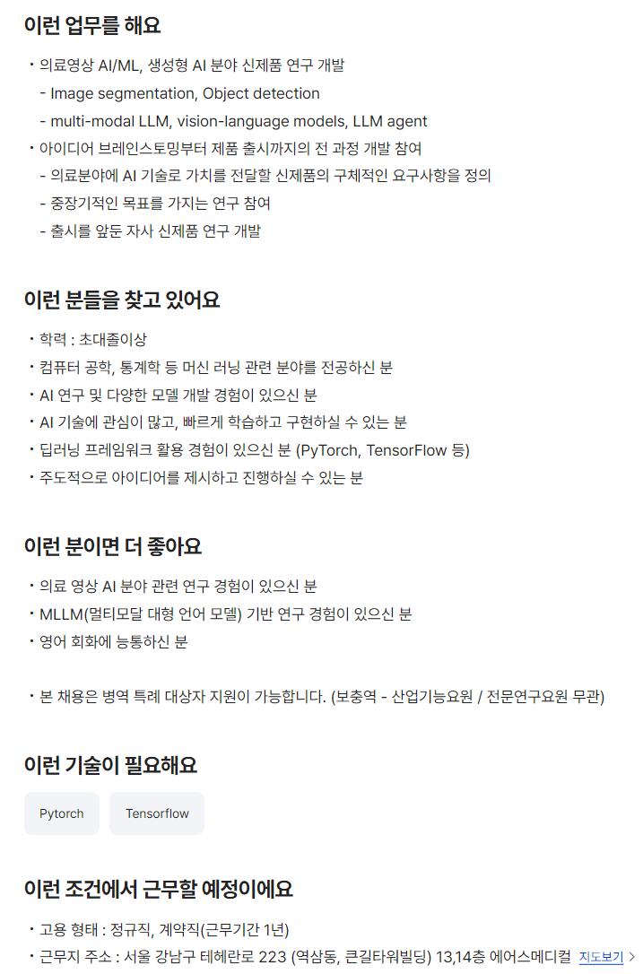
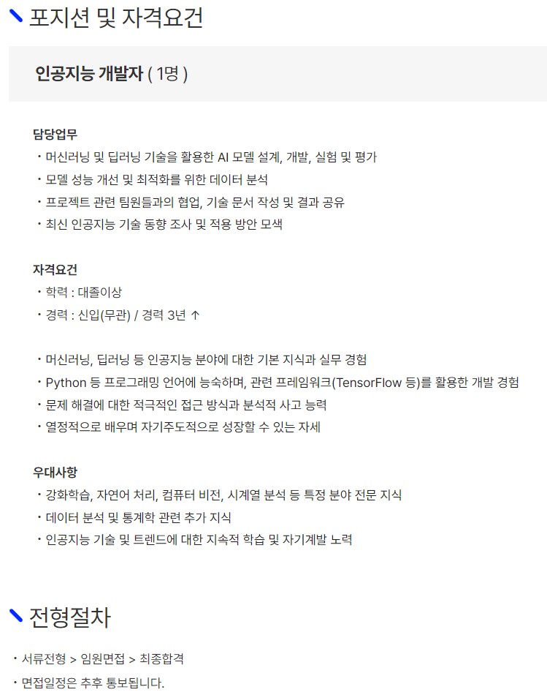
인공지능 분야 채용

Slide 2
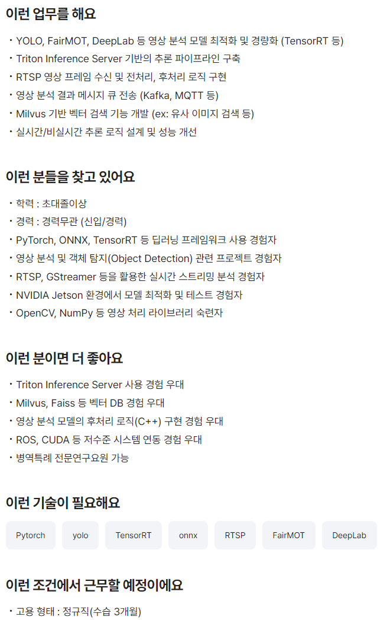
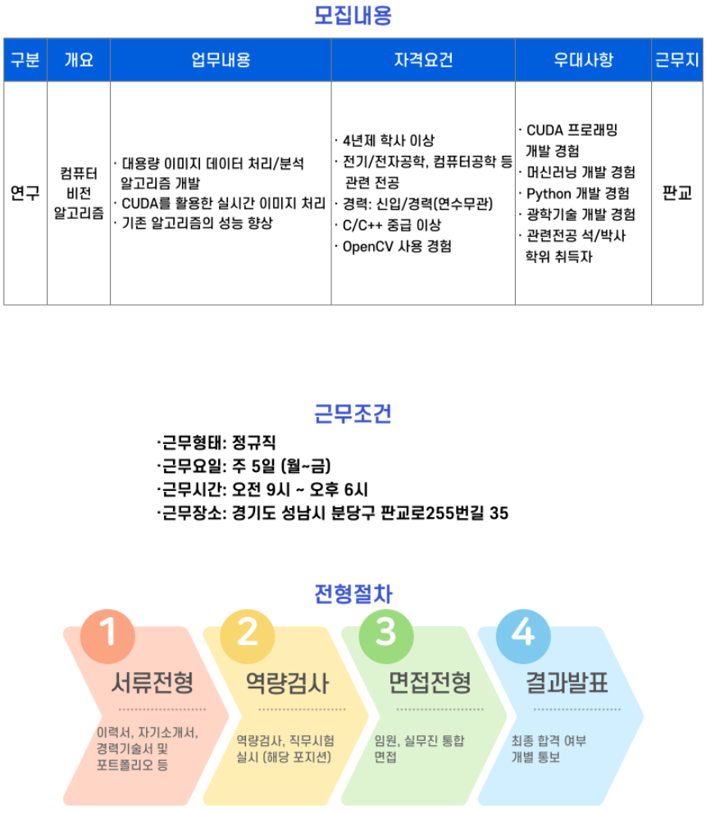
인공지능 분야 채용

Slide 3
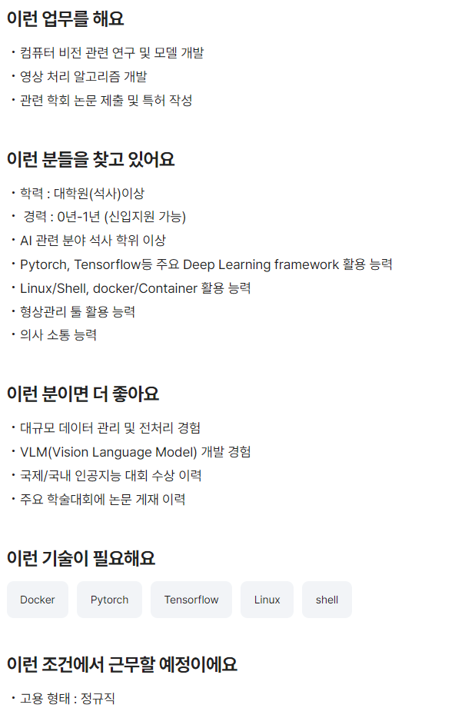
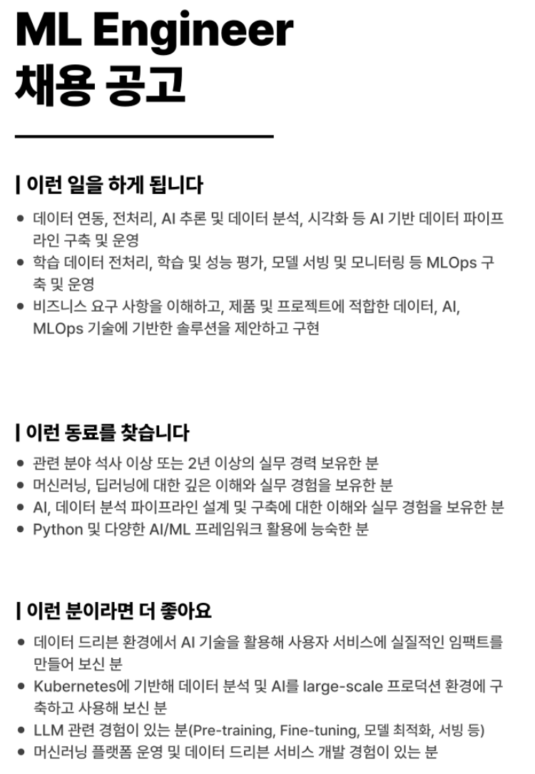
인공지능 분야 채용

Slide 4
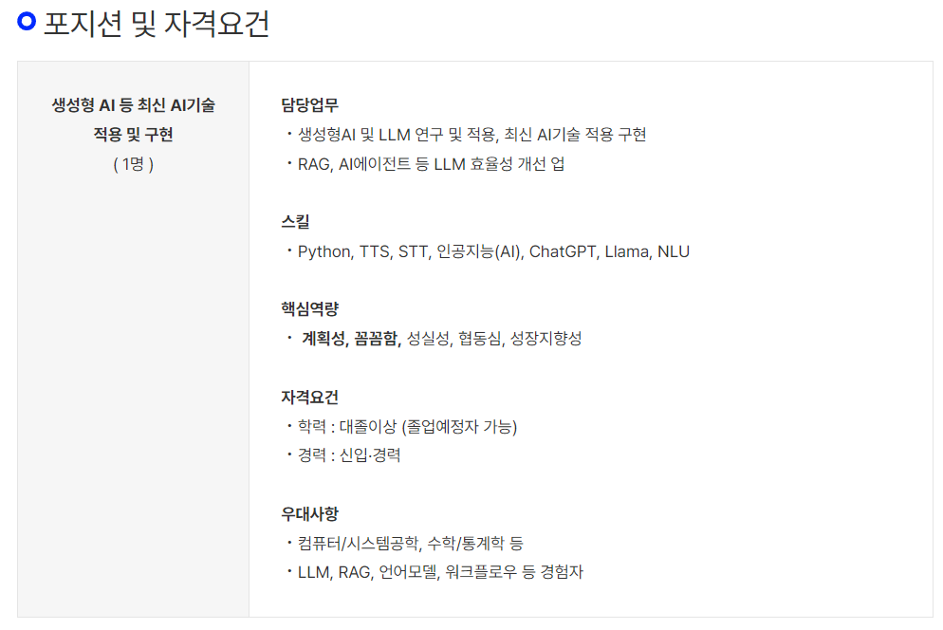
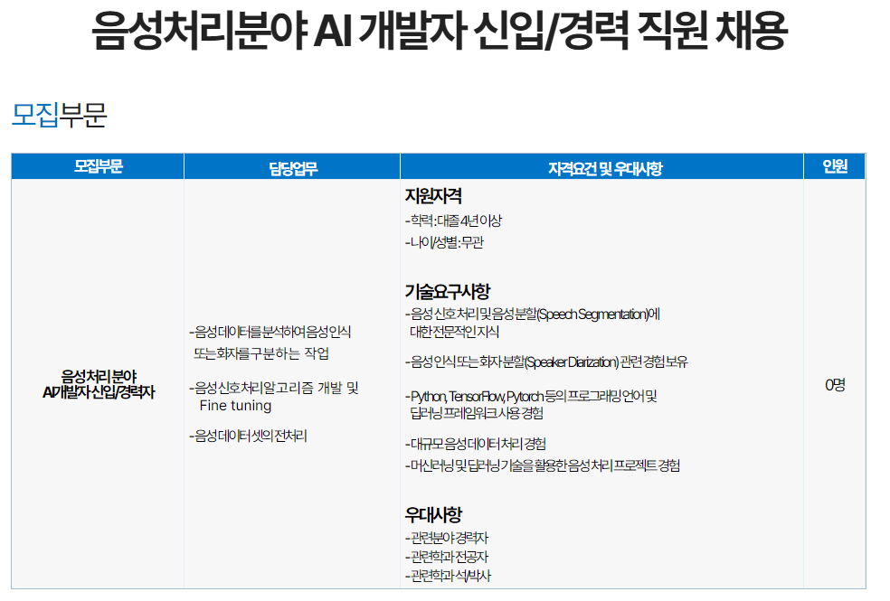
인공지능 분야 채용

Slide 5
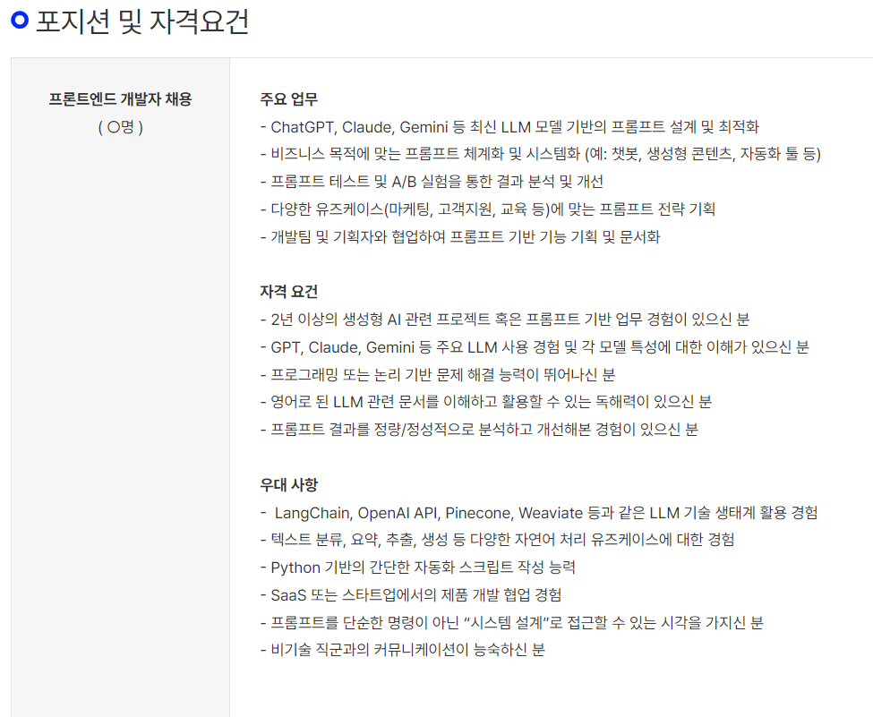
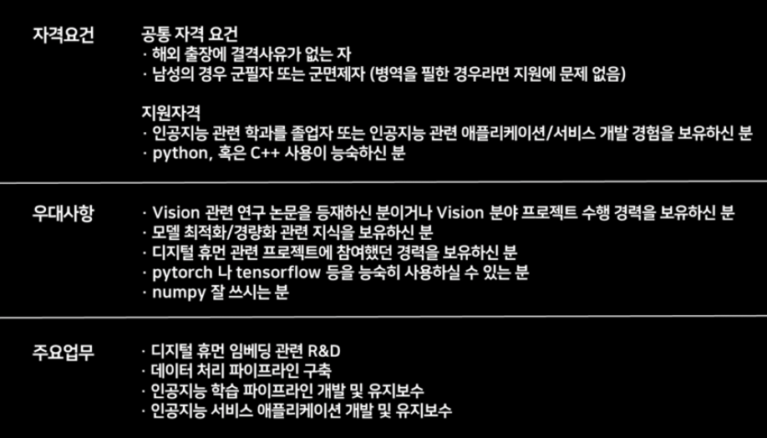
인공지능 분야 채용

Slide 6
인공지능 분야 채용
데이터 직군(직렬) 공무원
빅데이터 분석과 활용 등 새로운 행정 수요에 정부가 과학적, 선제적으로 대응할 수 있도록 각종 데이터 행정 업무를 수행
9급 데이터직 공무원
국어, 영어, 한국사, 데이터베이스론, 알고리즘
7급 데이터직 공무원
1차 – PSAT, 영어, 한국사
2차 – 데이터베이스론, 알고리즘, 인공지능, 정보보호론

Slide 7
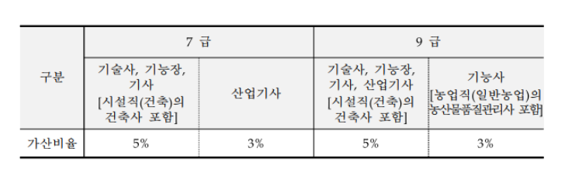
인공지능 분야 채용
정보처리기사, 빅데이터분석기사
9급 2025년 시험일정 원서접수 2.3(월) 09:00 ~ 2.7(금) 21:00 필기시험 4.5(토) 면접시험 5.28(수) ~ 6.2(월)
7급 2025년 시험일정 원서접수 5.12(월) 09:00 ~ 5.16(금) 21:00 1차시험(psat) 7.19(토) 2차시험(전공) 9.20(토) 3차시험(면접) 11.24(월) ~ 11.27(목)

Slide 8
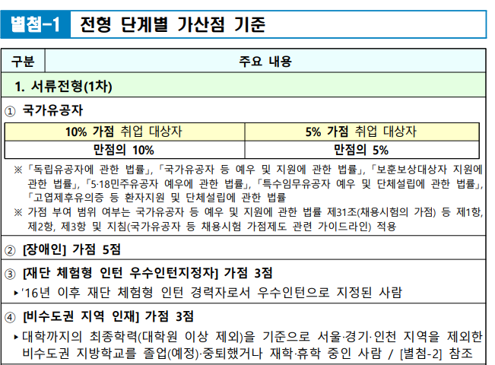
인공지능 분야 채용 – 정부출연연구소, 공공기관
https://onest.recruitment.kr/
https://www.nrf.re.kr/cms/board/general/view?menu_no=54&page=&nts_no=239194&search_type=NTS_TITLE&search_keyword=

Slide 9
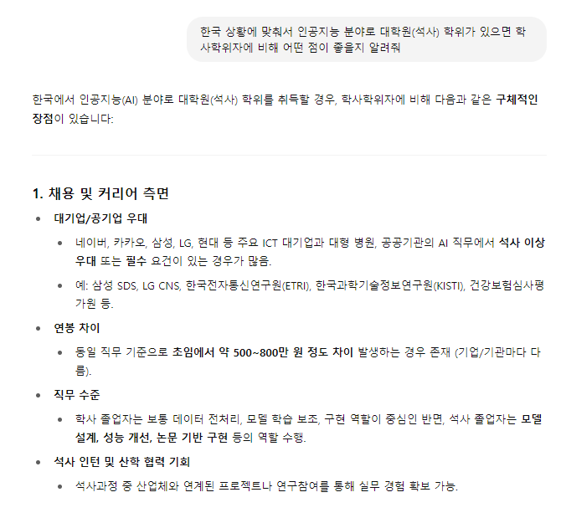
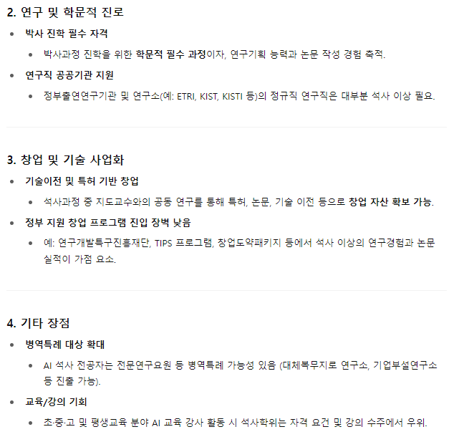
인공지능 분야 채용 – 대학원

Slide 10
인공지능 분야 채용 – 대학원

